Slide 1

Siaga Padang
Navigasi evakuasi tsunami luring berbasis pemodelan pergerakan kolektif
Mikail Samyth Habibillah · Muhammad Habib · Sheva Ramadhan
Pembimbing: Nisa Dwi Angresti
Fakultas Teknologi Informasi, Universitas Andalas · GEMASTIK 2026
Notes:
Perkenalkan tim dan judul. Siaga Padang adalah aplikasi Android yang menunjukkan arah evakuasi tsunami dari posisi pengguna, tanpa internet, mengikuti aturan BPBD Kota Padang.

Slide 2
Arahan evakuasi dalam satu detik, tanpa sinyal
Siaga Padang membaca jalur evakuasi yang dihitung sebelum kejadian, sehingga arah tetap tersedia saat jaringan terputus.
242.750
< 1 detik
25 / 25
78,7%
jiwa terpapar ancaman tsunami di 55 kelurahan (KRB 2023–2027)
arahan siap pada tujuh ponsel uji, termasuk mode pesawat
peserta uji menunjuk arah evakuasi dengan benar memakai aplikasi
penduduk zona merah dapat mencapai tujuan dalam 20 menit
Sumber: laporan akhir dan makalah Siaga Padang (data versi 2026.10.18).
Notes:
Empat angka ini merangkum seluruh presentasi: besarnya ancaman, kecepatan arahan, kemudahan dipahami, dan dampak bagi perencanaan BPBD.

Slide 3

Masalah
Waktu evakuasi singkat, peta sulit dibaca, dan jaringan bisa putus

Slide 4
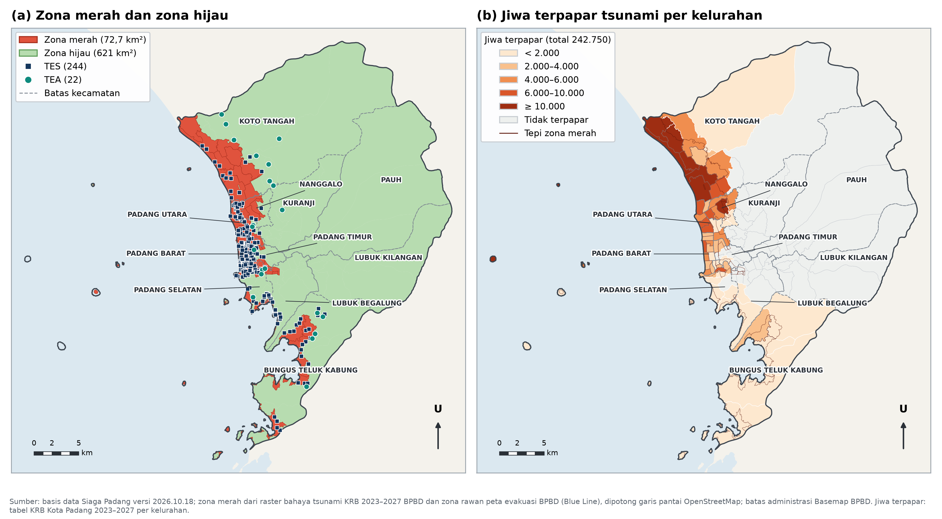
Tsunami dapat tiba kurang dari 30 menit setelah gempa
M 8,9
skenario gempa megathrust Mentawai–Siberut (BMKG)
> 10 m
perkiraan tinggi tsunami di pesisir Kota Padang
8 kec · 55 kel
wilayah terancam menurut KRB 2023–2027
77.014
jiwa kelompok umur rentan dan 637 penyandang disabilitas
Zona merah membentang di sepanjang pesisir, dan kegiatan harian membuat warga berada jauh dari rumahnya saat gempa.
Sumber: BMKG; Kajian Risiko Bencana Kota Padang 2023–2027; peta evakuasi BPBD; OpenStreetMap.
Notes:
BMKG menyebut segmen Mentawai–Siberut sebagai celah seismik. Dalam skenario M8,9, tsunami bisa lebih dari 10 meter dan tiba kurang dari 30 menit. BPBD memakai 20–30 menit sebagai acuan kesiapsiagaan.

Slide 5




Warga tahu harus evakuasi, tetapi belum tentu ke mana
Peta resmi butuh orientasi
Pengujian awal: 1 dari 5 gagal
Pengguna harus menemukan posisinya lalu mencocokkan arah peta dengan jalan di sekitarnya, sulit bagi pendatang.
Agustus 2026, lima calon pengguna di zona merah: empat butuh 27–89 detik dengan peta resmi, satu pendatang tidak menemukan tujuan.
Tahap kedua: 56% tidak tahu
Jaringan dapat terganggu
Sebelum mencoba aplikasi, 14 dari 25 peserta tidak dapat menyebutkan tempat evakuasi tanpa bantuan ponsel, termasuk empat wisatawan.
Peringatan di ponsel memerlukan koneksi, padahal jaringan telekomunikasi bisa terganggu setelah gempa.
Notes:
Pengujian awal Agustus dengan lima calon pengguna di Masjid Al Hakim, lalu uji tahap kedua dengan 25 peserta di empat lokasi. Sebelum mencoba aplikasi, lebih dari separuh tidak tahu tempat evakuasi.

Slide 6




Empat aturan BPBD menjadi dasar aplikasi
Hasil wawancara dengan tiga narasumber BPBD Kota Padang (28 September–7 Oktober 2026).
Gempa > 30 detik
Menjauhi pantai
Hindari jembatan
Zona merah dan hijau
Segera evakuasi bila gempa terasa lebih dari 30 detik, baik pelan maupun kuat.
Arah evakuasi tidak mendekati dan tidak sejajar dengan garis pantai.
Jembatan sebaiknya tidak dilalui selama masih ada jalan lain.
Wilayah dibedakan menjadi zona merah yang dapat terlanda tsunami dan zona hijau di luarnya.
Audit data babak penyisihan: 35,2% simpul zona merah mengarah ke tujuan yang lebih dekat ke pantai, dan 31,4% jalur ke TES pertama melewati jembatan. Seluruh jalur lalu dihitung ulang.
Notes:
Aturan ini kami terapkan saat jalur dihitung. Audit data versi penyisihan menunjukkan banyak jalur yang melanggar aturan, sehingga seluruh jalur dihitung ulang.

Slide 7

Belum ada jalur luring dari posisi pengguna
Pembanding | Fokus | Kebutuhan yang belum terjawab
Padang Sigap | Peta rencana evakuasi per kelurahan | Pengguna harus menemukan posisinya sendiri
WebGIS Renevak | Lapisan jalur dan zona | Butuh koneksi; tanpa arahan dari posisi
InaRISK (BNPB) | Informasi risiko berbasis lokasi | Tanpa navigasi evakuasi; butuh koneksi
InaTEWS (BMKG) | Peringatan resmi | Tidak menentukan jalur dari posisi pengguna
NVS Tsunami Evacuation (AS) | Jalur tercepat keluar zona | Fitur jalur sebagai layanan daring
Zenkoku Hinanjo Guide (Jepang) | Tempat evakuasi terdekat | Saat luring hanya arah garis lurus
Google Maps | Navigasi umum | Jalan kaki tidak luring; tanpa aturan TES/TEA
Siaga Padang
Arahan dimulai dari posisi ponsel
Jalur jalan kaki tersimpan di ponsel
Mengikuti aturan BPBD dan tujuan resmi TES, TEA, zona hijau
Peringatan resmi membuka layar evakuasi
Sumber: deskripsi resmi tiap aplikasi dan publikasi yang dirujuk pada Tabel 1.2 laporan akhir.
Notes:
Setiap sistem membantu dengan cara berbeda, tetapi belum ada yang menggabungkan arahan dari posisi pengguna, jalur luring, dan aturan evakuasi Kota Padang.

Slide 8

Solusi
Jalur dihitung sebelum kejadian, dibaca ponsel saat darurat

Slide 9





Lima keunggulan Siaga Padang
Aturan BPBD sejak awal
Tetap jalan dalam mode pesawat
Peringatan membuka arahan
Jalur alternatif dan keluarga
Bahan perencanaan BPBD
Jalur menjauhi pantai, jembatan hanya bila tidak ada jalan lain, TEA dan zona hijau didahulukan.
Tujuan dipilih dari jalur tersimpan menurut sisa waktu, tanpa server dan tanpa menghitung ulang.
Peringatan resmi langsung membuka layar evakuasi; sirene dan getar tetap aktif saat senyap.
Jalan memutar saat terhalang, serta rencana titik temu keluarga yang dibagikan lewat kode QR.
Perkiraan jangkauan, beban TES, dan kelurahan prioritas untuk tempat evakuasi tambahan.
Notes:
Kelima keunggulan ini dirangkum dari Subbab 1.8 laporan akhir.

Slide 10
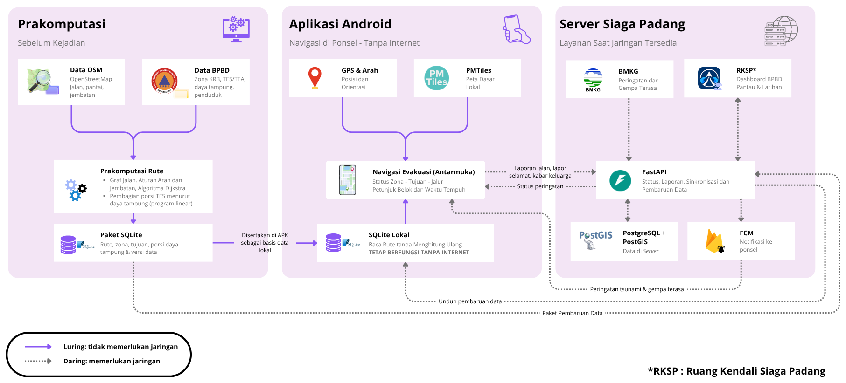
Navigasi tidak menunggu server
Prakomputasi
Data BPBD dan OpenStreetMap diolah menjadi basis data SQLite 36,97 MB.
Aplikasi Android
GPS, kompas, dan jalur lokal menghasilkan arahan tanpa internet.
Server
Peringatan BMKG, lapor selamat, laporan jalan, dan pembaruan data saat jaringan ada.
Garis ungu utuh: alur tanpa jaringan. Garis abu-abu bertitik: layanan yang memerlukan jaringan. Bila server tidak menjawab dalam 1–2 detik, aplikasi tetap memakai data di ponsel.
Notes:
Pemisahan luring dan daring adalah inti rancangan: gangguan jaringan tidak menghentikan navigasi.

Slide 11
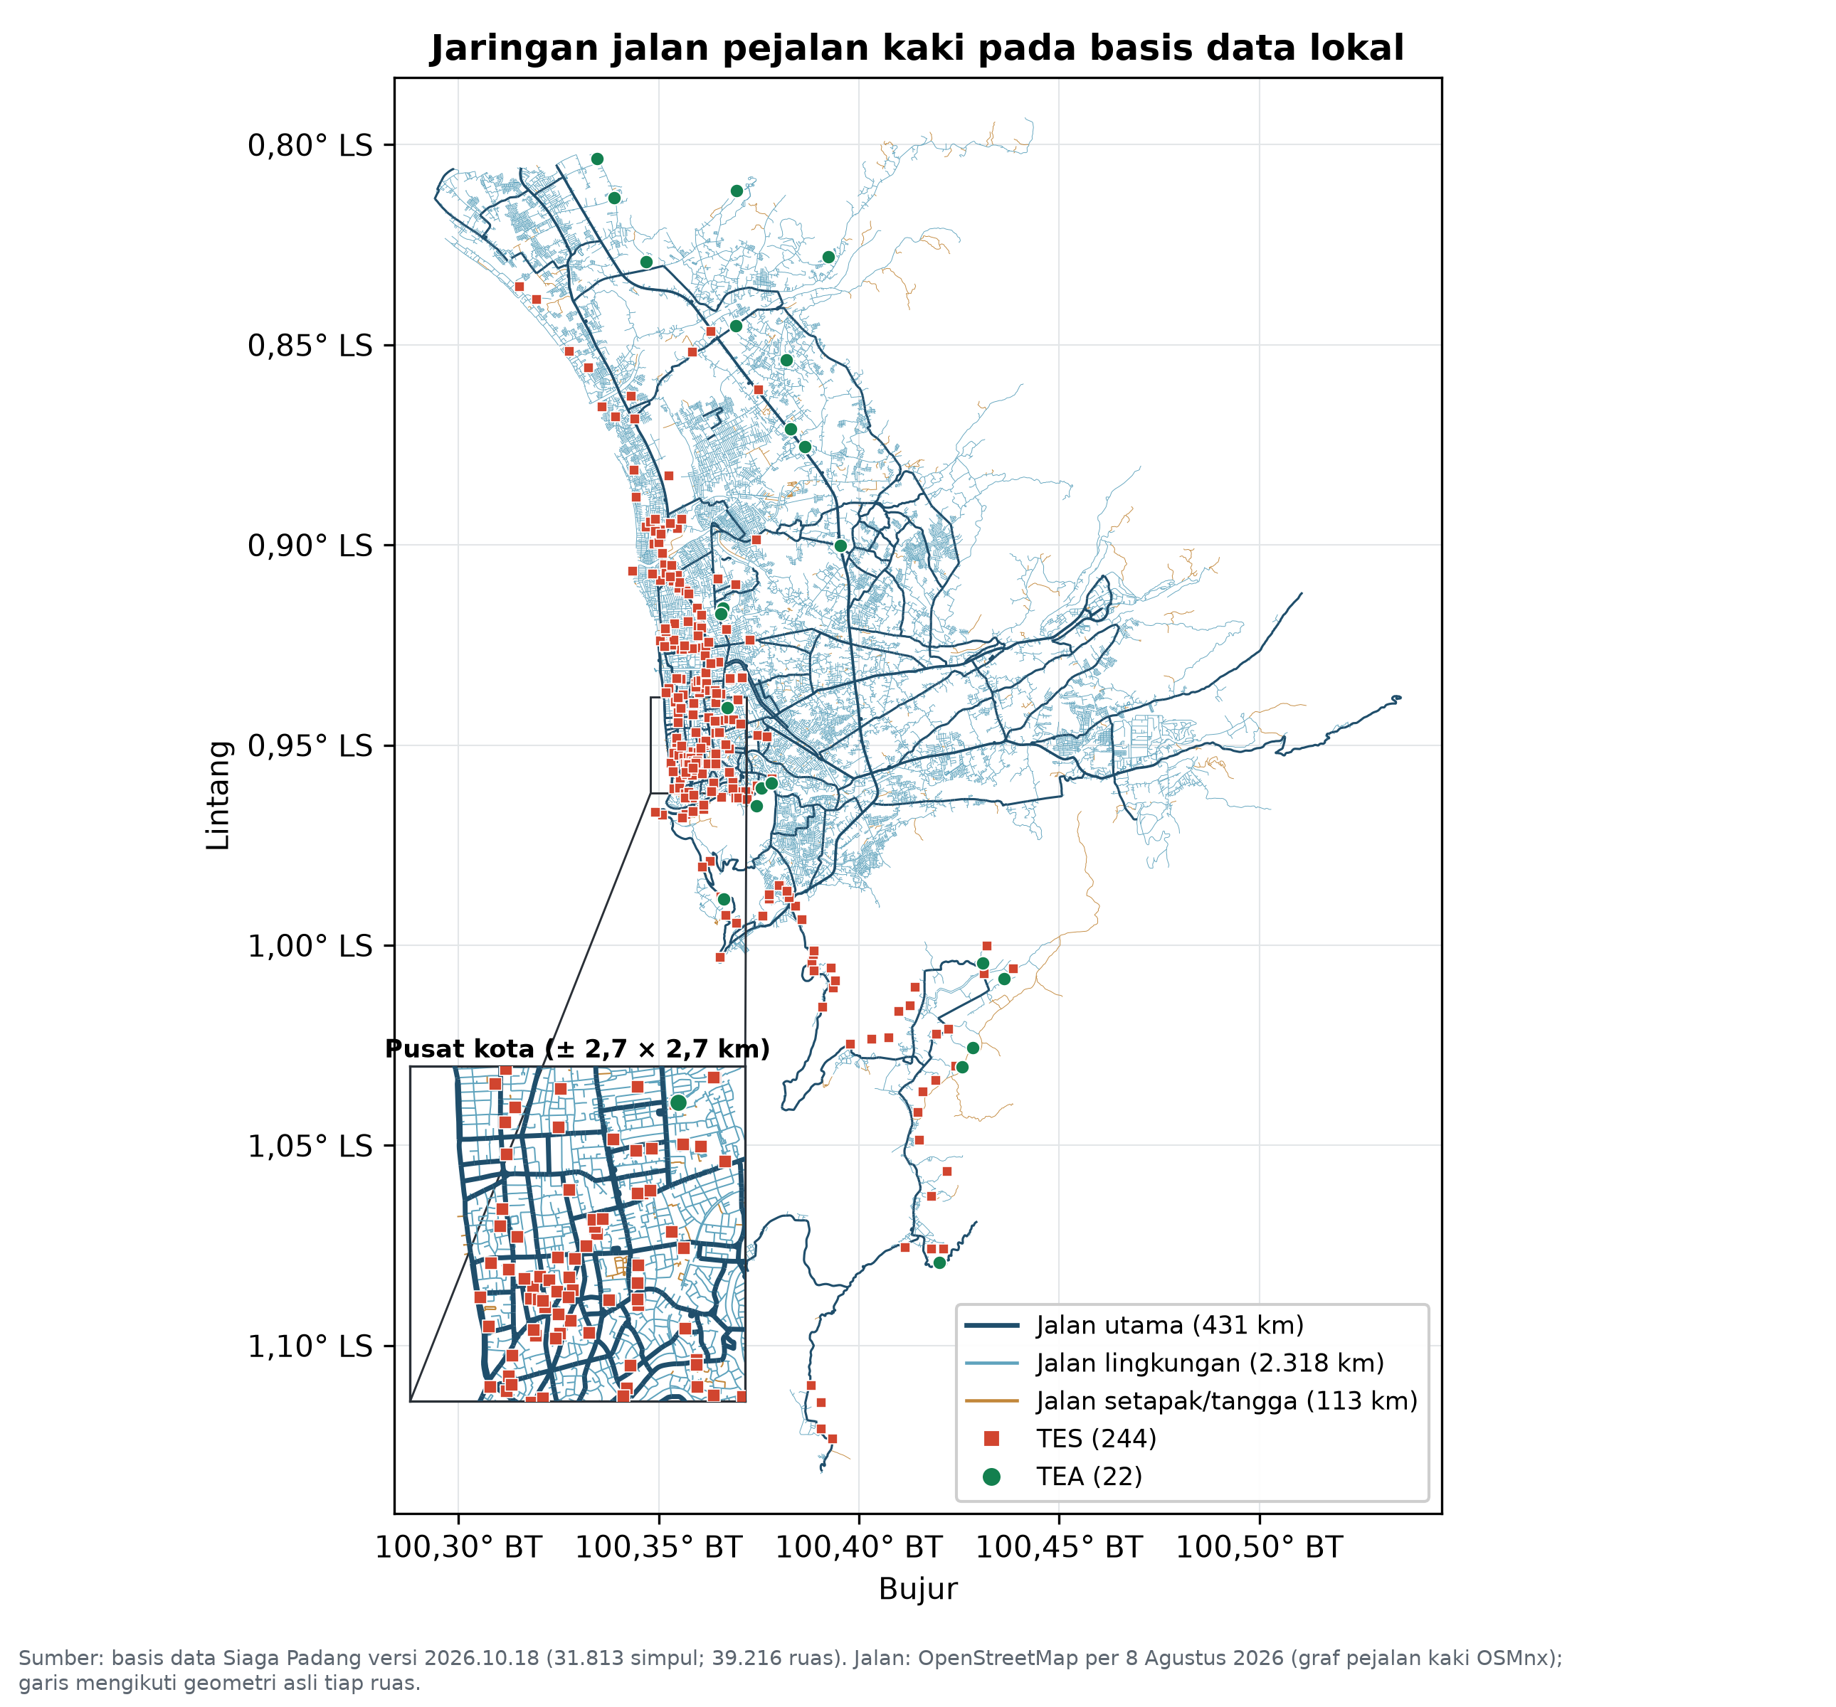
Data wilayah Kota Padang dalam satu paket
31.813
39.216
simpul jalan, 11.418 di zona merah
ruas jalan pejalan kaki
244 TES
22 TEA
167 dengan daya tampung tercatat (155.980 jiwa)
di luar zona merah
7.272 ha
36,97 MB
luas zona merah (KRB + peta evakuasi BPBD)
basis data di ponsel, batas 75 MB
Sumber: basis data Siaga Padang 2026.10.18; OpenStreetMap per 8 Agustus 2026; daftar TES BPBD 2019 dan Kelurahan Tangguh 2025.
Notes:
TES berasal dari daftar BPBD 2019 (45) dan kesepakatan warga Kelurahan Tangguh (199). Dari 46 TEA di data sumber, 22 berada di luar zona merah dan dipakai.

Slide 12
Jalur dihitung sebelum kejadian sesuai aturan BPBD
1
Graf jalan
2
Dijkstra terbalik
3
Saring arah
4
Hindari jembatan
Jalan pejalan kaki dari OpenStreetMap; setiap simpul menyimpan jarak ke pantai.
Penelusuran dari tiap tujuan memberi jalur dari semua simpul asal sekaligus.
Tujuan harus menjauhi pantai lebih dari sekitar 15°; jalur resmi BPBD diutamakan.
Jembatan ≥ 20 m hanya dipakai bila tujuan tidak bisa dicapai tanpa melaluinya.
31,4% → 19%
0,894 m/s
3 pilihan TES
jalur TES pertama yang melewati jembatan, dari data babak penyisihan ke data final
laju perencanaan untuk orang dengan mobilitas terbatas (FEMA P-646)
disimpan per simpul zona merah, ditambah jalur ke TEA dan zona hijau
Notes:
Perkiraan waktu tetap dihitung dari panjang jalur sebenarnya. Jalur yang terpaksa lewat jembatan diberi keterangan 'Lewat jembatan'. Angka 31,4% berasal dari data babak penyisihan dengan batas zona yang berbeda.

Slide 13
Pembagian warga menurut daya tampung TES
Program linear
Meminimalkan total waktu tempuh seluruh penduduk
Beban setiap TES tidak melebihi daya tampungnya
Hanya TES yang terjangkau dalam 15 menit dan memenuhi aturan arah
77 TES tanpa angka daya tampung menjadi cadangan
Contoh porsi: simpul berisi 100 jiwa dengan porsi TES X 60% dan TES Y 40%. Kode keluarga menentukan siapa ke X dan siapa ke Y, sehingga satu keluarga mendapat TES yang sama.
Notes:
Pembagian dihitung saat data dibangun dan disimpan sebagai porsi per simpul. TEA dan zona hijau tidak dibatasi kapasitas karena berupa lahan terbuka di luar zona bahaya.

Slide 14
Ponsel memilih tujuan menurut sisa waktu
Sisa waktu = 20 menit sejak gempa − waktu yang berlalu − cadangan 5 menit − jalan ke simpul terdekat. Bila langsung berangkat, anggarannya 15 menit.
1
TEA atau zona hijau
2
TES menurut porsi
3
TES terjauh dari pantai
4
Tujuan tercepat
Bila masih sempat, pilih yang waktu tempuhnya paling singkat; bila sama, TEA didahulukan.
Hanya dari TES yang masih sempat; porsi dinormalkan ulang dan diundi dengan kode keluarga.
Minimal 50 m lebih jauh dari pantai daripada TES tercepat.
Bila tidak ada pilihan lain yang memenuhi syarat.
Tujuan dikunci agar tidak berganti-ganti. Bila tujuan tidak lagi terkejar, aplikasi menawarkan pilihan yang minimal 2 menit lebih singkat, dan pengguna menekan “Pindah”.
Notes:
Aturan ini sama untuk aplikasi dan simulator, sehingga hasil analisis BPBD konsisten dengan perilaku ponsel.

Slide 15
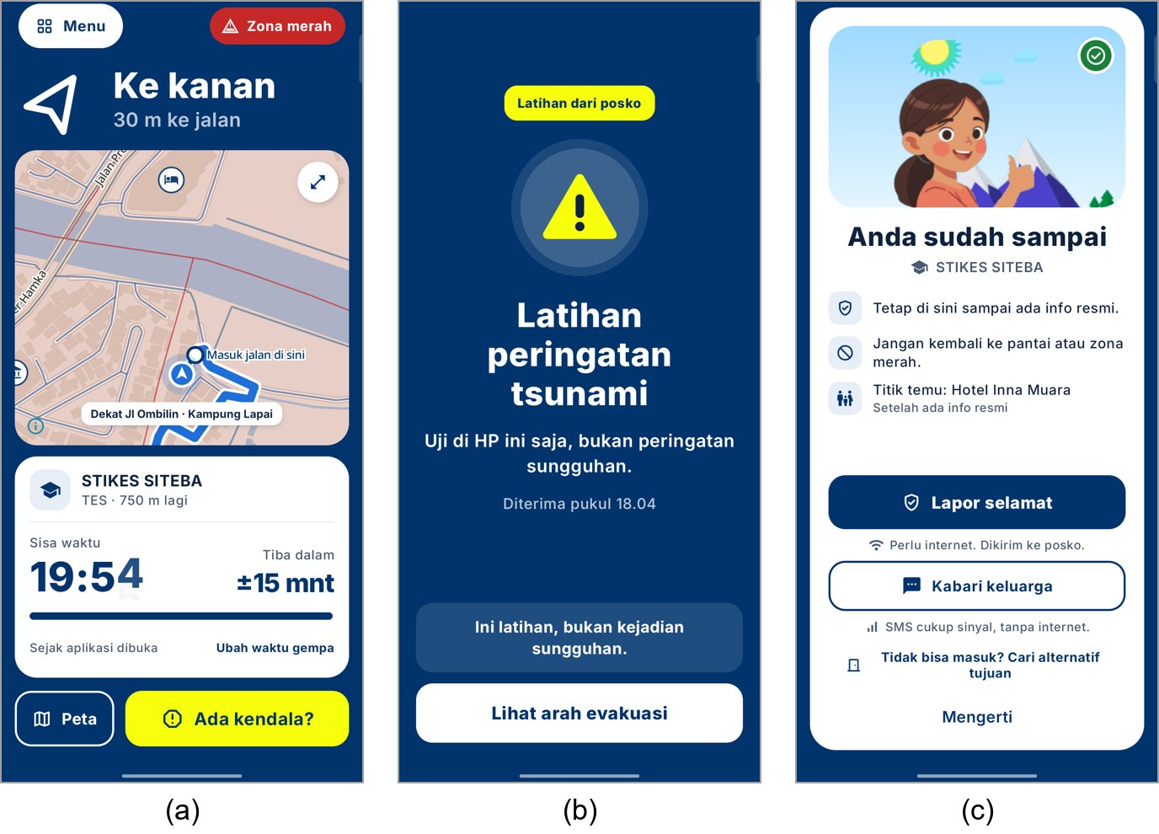




Satu instruksi utama pada satu waktu
Panah mengikuti arah hadap
Bila membelakangi jalur, instruksi berubah menjadi “Putar balik”.
Masuk jalan di sini
Lebih dari 18 m dari jalur: garis putus-putus ke titik masuk terdekat.
Jalur dibaca ulang
Bila pengguna berada ≥ 40 m dari jalur lama pada tiga pembacaan.
Kedatangan otomatis
Tiga pembacaan ≤ 20 m dari tujuan dengan ketelitian posisi ≤ 35 m.
(a) arahan dalam mode pesawat · (b) peringatan latihan · (c) layar kedatangan
Notes:
Desain akhir V4: layar evakuasi biru tua dengan elemen terang, keterangan maksimal sekitar 12 kata, 53 pasangan warna lulus kontras WCAG 2.1.

Slide 16





Fitur pendukung sebelum, saat, dan sesudah evakuasi
Peringatan tsunami
Rencana keluarga
Lapor selamat
Membuka layar evakuasi; sirene berbunyi dan ponsel bergetar walau mode senyap.
Titik temu dan tujuan tiap anggota dibagikan lewat kode QR tanpa internet.
Kabar tiba berisi nama, tempat, dan jam, tanpa koordinat posisi.
Ada kendala?
Dashboard RKSP
Pembaruan data aman
Jalan memutar tersimpan; laporan terkonfirmasi bila tiga ponsel melapor ruas yang sama.
Operator mengirim peringatan latihan, melihat rekap lapor selamat, dan laporan kendala.
Paket wilayah diperiksa SHA-256; bila gagal, ponsel tetap memakai data lama.
Notes:
Fitur luring: rencana keluarga, mode latihan, pencarian tempat, nomor darurat. Fitur daring: peringatan, lapor selamat, laporan jalan, pembaruan data.

Slide 17

Hasil
Uji teknis, uji pengguna, dan analisis keterjangkauan

Slide 18
Arahan siap di bawah 1 detik pada semua ponsel uji
481–960 ms
arahan tampil dalam mode pesawat sejak layar dibuka
80–801 ms
empat ponsel, 15 koordinat, data 2026.10.18
531 / 531
kasus uji unit lulus
675 ms
selisih pemrosesan terbesar; tujuan dan waktu tempuh identik
Tujuh ponsel Android 14–16 diuji dengan data 2026.10.16; target NF-02 kurang dari 1 detik.
Notes:
Pengukuran waktu setelah koordinat diterima tidak mencakup waktu menunggu GPS. Uji mode pesawat dilakukan pada Infinix X6855.

Slide 19
Semua peserta memahami arah dalam 5–8 detik
Tahap 2 · 11–22 Oktober 2026
Tahap 1 · Agustus 2026
25 peserta di Masjid Al Hakim, UNP, Masjid Raya Padang, dan Pantai Ujung Batu; aplikasi dalam mode pesawat
Lima calon pengguna di Masjid Al Hakim, zona merah
27–89 s
18 s
Aspek | Aplikasi | Peta cetak
Arah benar | 25 dari 25 (100%) | 20 dari 25
Tidak berhasil | – | 5
Waktu tercatat | 5–8 detik (15 peserta) | 10–58 detik (15 peserta)
peta resmi; 1 peserta tidak berhasil
median dengan aplikasi versi awal (8–57 s)
Masukan soal perbesaran peta dari tiga peserta dipakai untuk memperbaiki ukuran awal peta dan tombolnya.
Uji jalan kaki: dua peserta tiba di TES dalam 9 dan 7 menit (perkiraan aplikasi 18 dan 12 menit); satu di antaranya dalam mode pesawat.
Durasi peta dan aplikasi tidak dibandingkan langsung karena urutan dan lokasi tugasnya berbeda.
Notes:
Waktu kelompok mahasiswa UNP tidak dihitung karena peserta dapat mendengar jawaban sebelumnya. Perkiraan aplikasi lebih lama karena memakai laju perencanaan 0,894 m/s.

Slide 20
Aturan Siaga Padang menambah warga yang sempat
Proyeksi 313.862 jiwa, laju 0,894 m/s, berangkat saat gempa; 78,7% dapat mencapai tujuan tercepat dalam 20 menit. Bukan prediksi waktu tiba tsunami.
Notes:
Dibanding aturan tujuan tercepat, aturan terbaru menaikkan proporsi dari 61,2% menjadi 69,1% dan menurunkan kelebihan beban sebesar 24,2%. Jumlah TES terlampaui naik dari 43 ke 45, tetapi total kelebihannya turun.

Slide 21
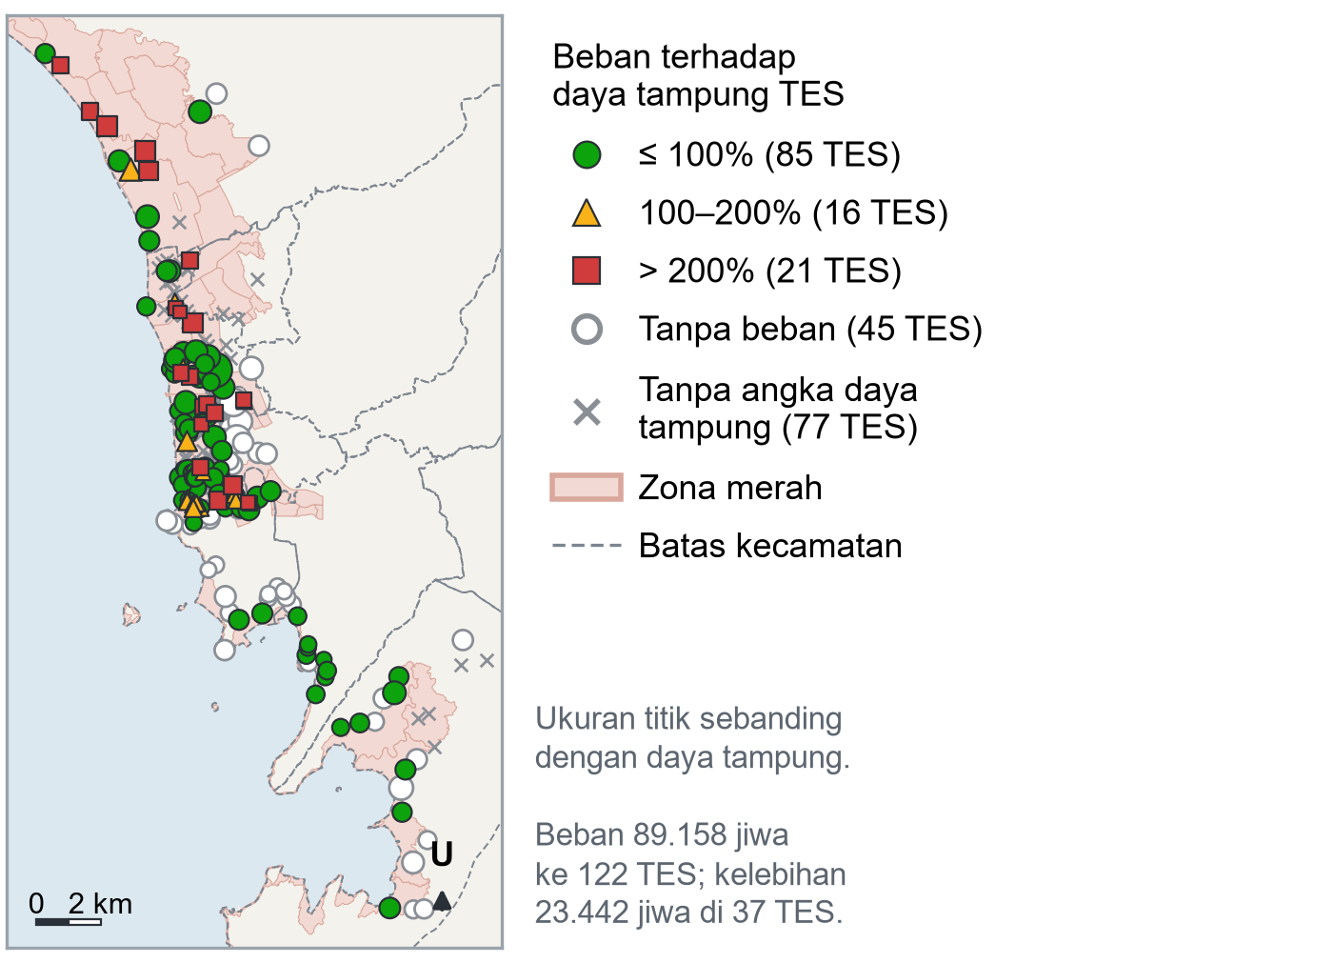
Peta beban TES menunjukkan lokasi prioritas
122 TES
menerima beban dari 89.158 jiwa yang dibagi menurut daya tampung
37 TES
melebihi daya tampung, total kelebihan 23.442 jiwa
21 TES
menerima lebih dari dua kali daya tampungnya
Kelebihan terkumpul di pesisir utara dan pusat kota, saat semua TES yang terjangkau dalam 15 menit sudah penuh.
Notes:
Warna dan bentuk penanda membedakan rasio beban sehingga tetap terbaca dalam cetak hitam-putih. Ukuran titik sebanding dengan daya tampung.

Slide 22

Dampak dan Keberlanjutan
Bahan perencanaan BPBD dan rencana pengembangan

Slide 23


Hasil analisis siap dipakai BPBD Kota Padang
Data selalu terbarui
Kelurahan prioritas tempat evakuasi tambahan
Paket wilayah diganti tanpa memasang ulang aplikasi: BPBD menyerahkan data, tim membangun ulang, BPBD menyetujui, ponsel memeriksa checksum.
Batang Kabung
Padang Sarai
Parupuk Tabing
Pasir Nan Tigo
Dadok Tunggul Hitam
Dukungan BPBD
BPBD menyatakan dukungan dan kesediaan melanjutkan kerja sama setelah kompetisi; mode latihan dapat dipakai dalam simulasi evakuasi rutin.
Sejalan dengan SDGs
Jumlah penduduk terbesar yang belum dapat mencapai tempat evakuasi dalam 20 menit.
Target 11.5 dan 11.b (pengurangan dampak bencana, ketahanan kota) serta 13.1 (kapasitas menghadapi bahaya).
Notes:
Analisis dicatat bersama versi data, sebaran penduduk, dan laju berjalan, sehingga dapat diperbarui ketika data wilayah berubah.

Slide 24



Ruang lingkup saat ini dan langkah berikutnya
Android
Peta terbuka
Kota Padang
Dikembangkan untuk Android 6.0 ke atas, platform mayoritas di Indonesia; paket data yang sama dapat dipakai versi platform lain.
Jalan dan peta dasar dari OpenStreetMap; kelengkapan jalan kecil dan nama jalan dapat ditingkatkan bersama BPBD dan komunitas.
Cakupan berfokus pada Kota Padang; wilayah pesisir lain dapat ditambahkan sebagai paket data baru.
Rencana pengembangan
1
Simulasi evakuasi lapangan bersama BPBD
2
Uji dengan lansia dan penyandang disabilitas
3
Pengukuran GPS di 30 titik lapangan
4
Uji ponsel RAM 4 GB atau kurang
5
Standar luas per orang untuk daya tampung TES
6
Perhitungan antrean dengan simulasi berbasis agen
Notes:
Batasan disampaikan sebagai ruang lingkup versi saat ini, masing-masing dengan arah pengembangan.

Slide 25
Tahu arah, sebelum terlambat
Siaga Padang menyajikan arahan evakuasi dari posisi pengguna dalam kurang dari 1 detik, tanpa sinyal, sesuai aturan BPBD.
Terima kasih
Notes:
Tutup dengan pesan utama dan buka sesi tanya jawab.

